Slide 1

福州市“多测合一”综合管理信息系统介绍
福州市自然资源和规划局
2022年9月

Slide 2
“多测合一”系统简介
目录
CONTENTS
测绘成果协助“不见面审批”

Slide 3
一、“多测合一”系统关联图
“多测合一”系统办件推送流程
外业、编制、检查
推送成果
测绘机构
报件材料
（测绘报告部分）
“多测合一”
管理系统
工改系统
审批使用
委托测绘
督促提交成果
复用成果
建设项目业主

Slide 4
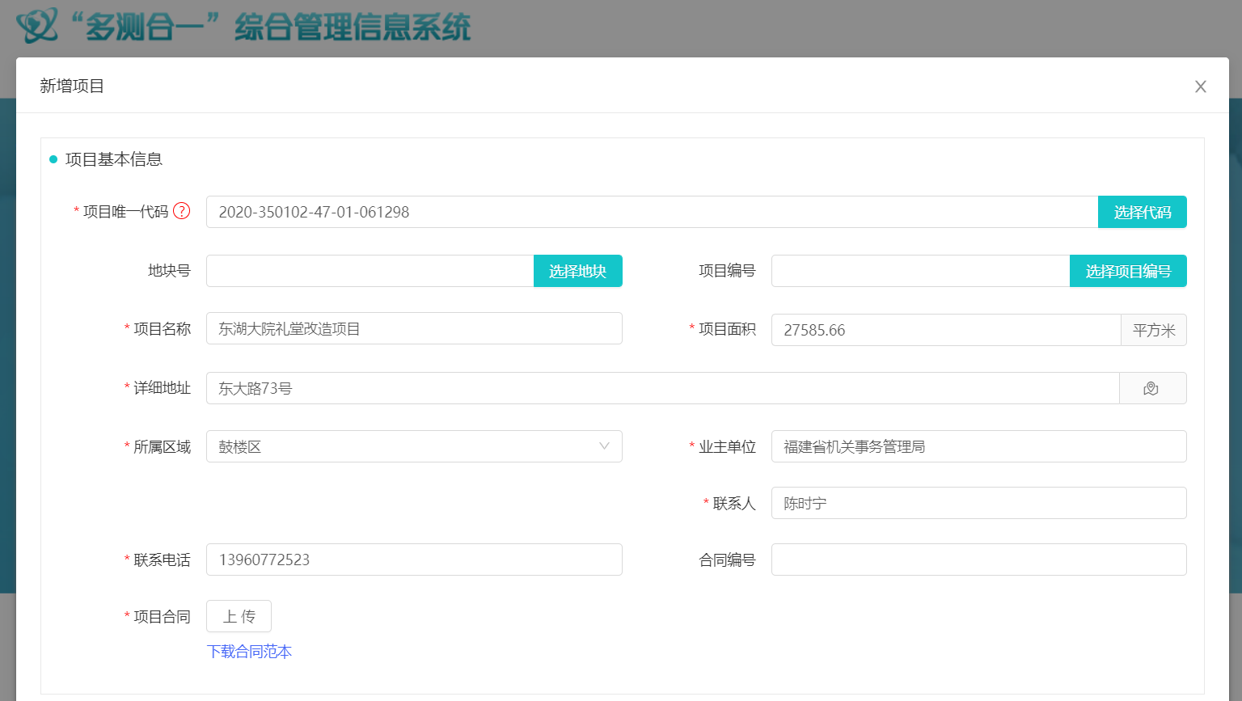
一、“多测合一”综合管理信息系统
按照上述流程，测绘机构接受建设项目业主委托，完成测量工作后，需要登录“多测合一”系统，并上传【报件材料】中的测绘成果部分。

Slide 5
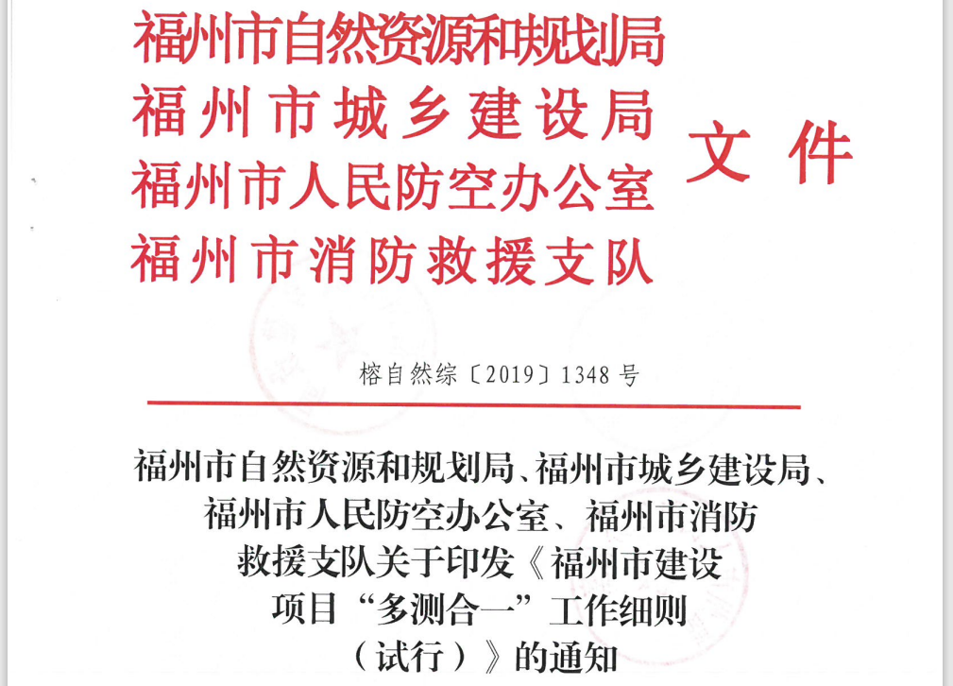
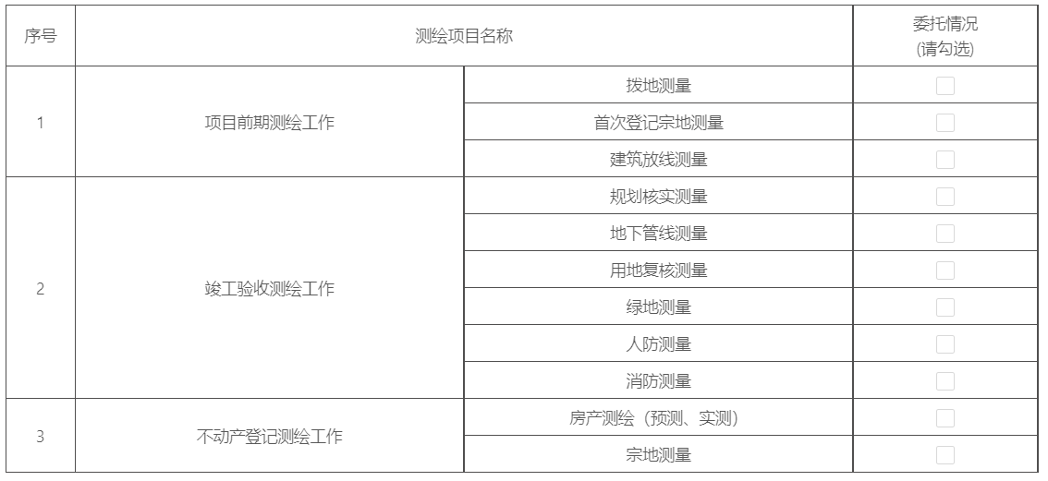
一、“多测合一”综合管理信息系统
根据福州市“多测合一”工作细则，下列11项测绘成果可以通过“多测合一”系统推送到审批归口部门。

Slide 6
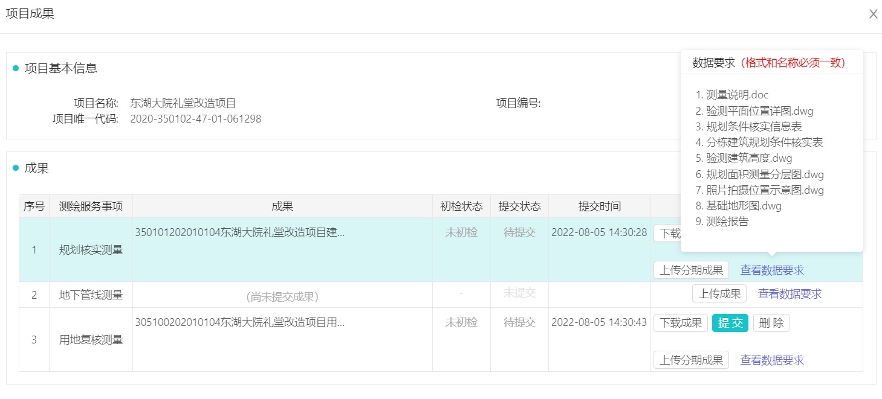
一、“多测合一”综合管理信息系统
保障测绘成果的标准化，系统针对测绘成果的格式、内容进行自动检查。

Slide 7
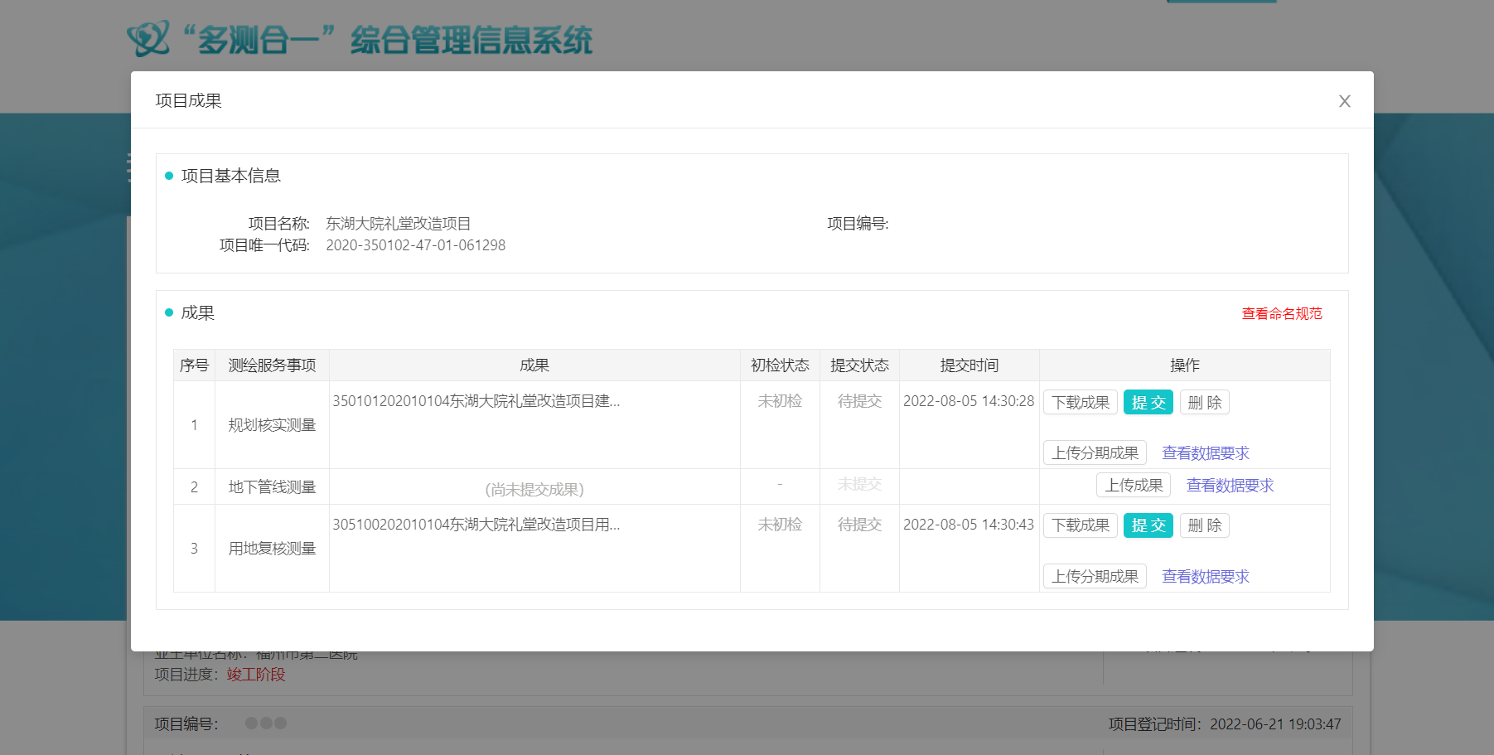
一、“多测合一”综合管理信息系统
测绘机构完成作业后，通过“多测合一”系统推送报件材料中所需测绘成果到工改系统，同时建设项目业主会收到推送成功短信。

Slide 8
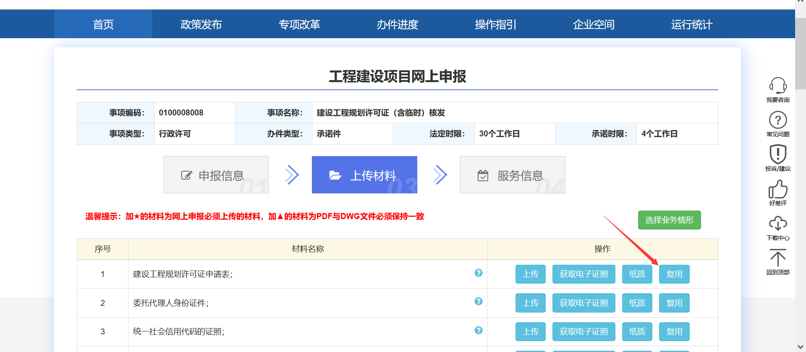
二、福州市工程建设网上办事大厅
测绘资料通过多测系统推送后，会进入办事大厅后台数据库。建设项目业主在网上办事大厅报件提交材料时，需要点击复用“功能”，工改系统会在后台数据库抽取到该项目的测绘成果资料。

Slide 9
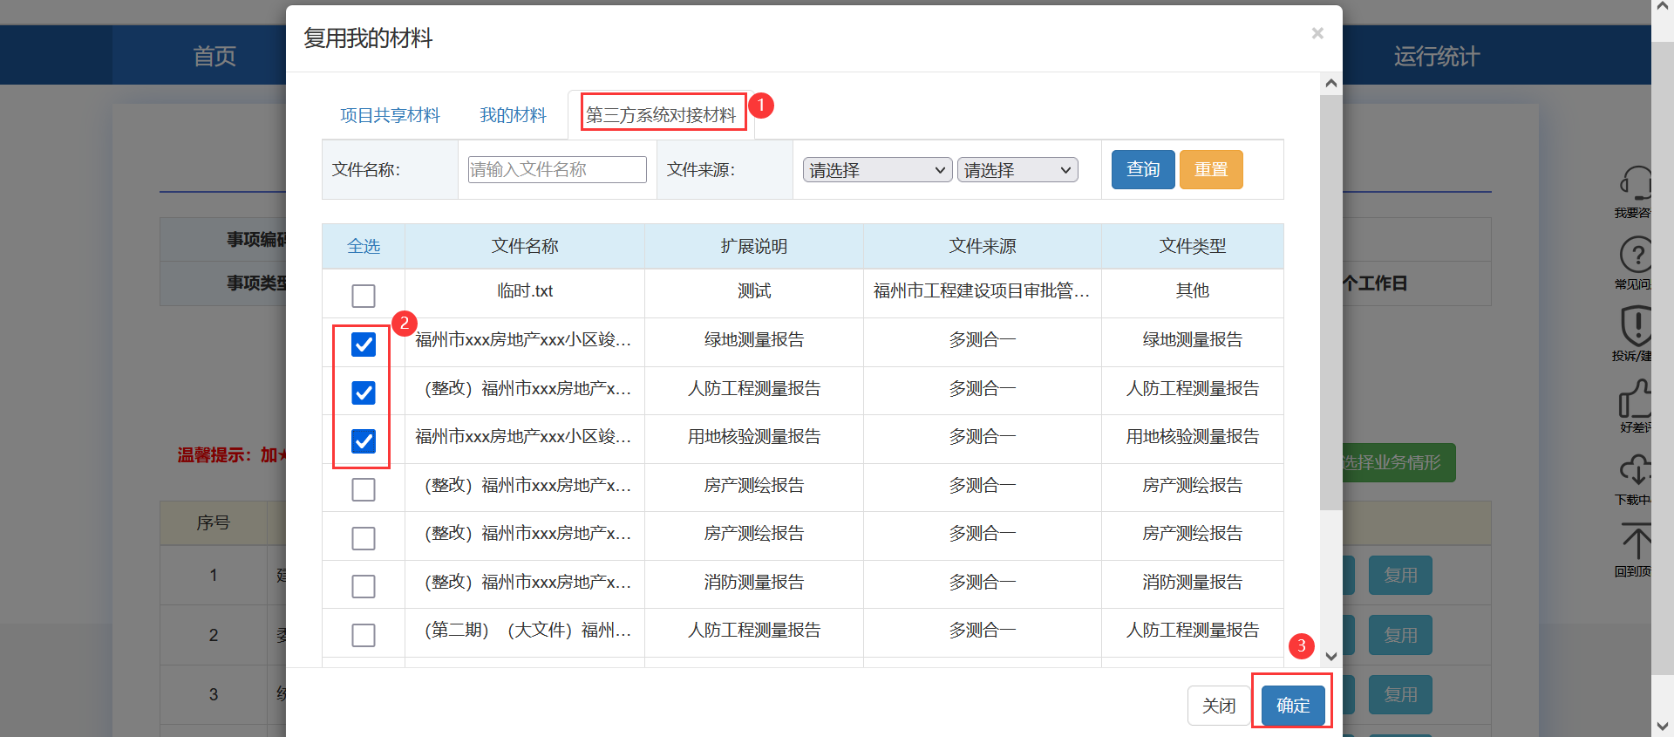
二、福州市工程建设网上办事大厅
根据实际情况，勾选测绘资料，选择保存。如果点击查询找不到测绘资料，需要联系委托的测绘机构，在“多测合一”系统上及时上传测绘资料，点击提交进行推送。

Slide 10
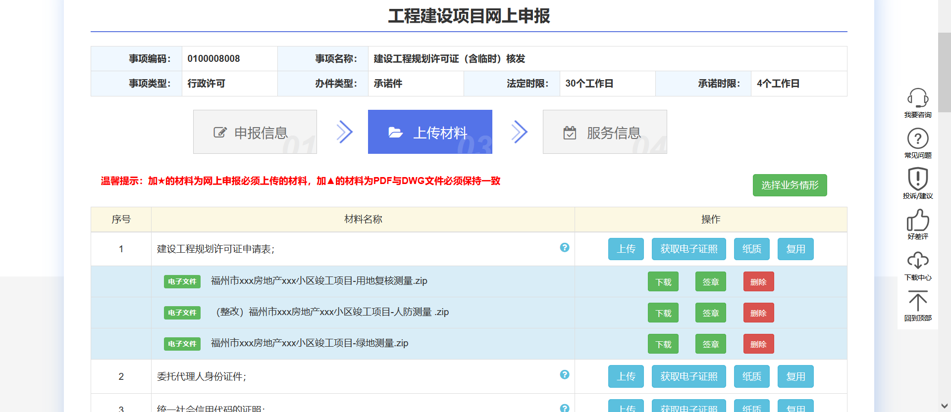
二、福州市工程建设网上办事大厅
工改系统“复用” 成功后，会在列表中显示测绘机构上传的测绘成果，此时，报件材料中测绘成果的部分就完成了，配合其他报建材料进行提交审批。

Slide 11

汇报完毕，感谢聆听

